Slide 1
Kansen en onkansen in Vlaanderen : resultaten van de Survey Gelijke Kansen 2004 (c:amaz:7823)

Slide 2
Waar zijn al die kapsters naartoe? : de positie van lagergeschoolde vrouwen op de arbeidsmarkt (c:amaz:7822)

Slide 3
De transgenderbeweging in Vlaanderen en Brussel in kaart gebracht : organisatiekenmerken, netwerken en strijdpunten (c:amaz:7821)

Slide 4
Het Vlaamse onderwijs in genderstatistieken (c:amaz:7820)

Slide 5
Kinderen breng je niet alleen groot : visies van Belgische, Italiaanse en Marokkaanse ouders op de gezinssocialisatie (c:amaz:7819)

Slide 6
Roze wolk en zwarte sneeuw : moederschapsverlof bij zelfstandigen (c:amaz:7813)

Slide 7
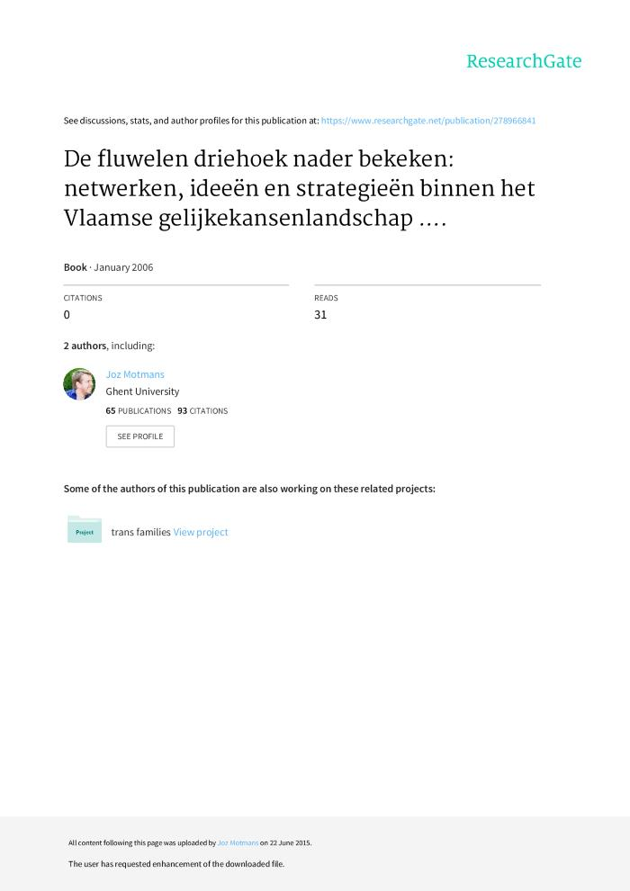
De fluwelen driehoek nader bekeken : netwerken, ideeën en strategieën binnen het Vlaamse gelijkekansenlandschap van vrouwen- en holebibewegingen (c:amaz:7812)
Dit rapport vormt de neerslag van het kwalitatieve onderzoek Valorisatieproject Vernieuwend Transnationaal Gelijkekansenbeleid dat uitgevoerd werd in de zomer van 2005. Dit onderzoek wilde de bevindingen van het voorafgaande grootschalige onderzoek Vernieuwend Transnationaal Gelijkekansenbeleid van Wiercx & Woodward (2004) toetsen en uitdiepen, en bijkomend peilen naar uitdagingen met betrekking tot gelijkekansenbeleid. Hiertoe werden de bevindingen van Wiercx & Woodward (2004) omtrent de netwerken, de ideeën, de concepten en de strategieën van het vrouwen- en holebimiddenveld aan het betrokken middenveld én aan beleidsactoren voorgelegd. In dit rapport vindt de lezer de bevindingen van de kwantitatieve studie van Wiercx & Woodward (2004) aangevuld met de kwalitatieve uitdieping, samen gepresenteerd. Promotor: Prof.Dr. Alison Woodward, Dr. Sonja Spee

Slide 8
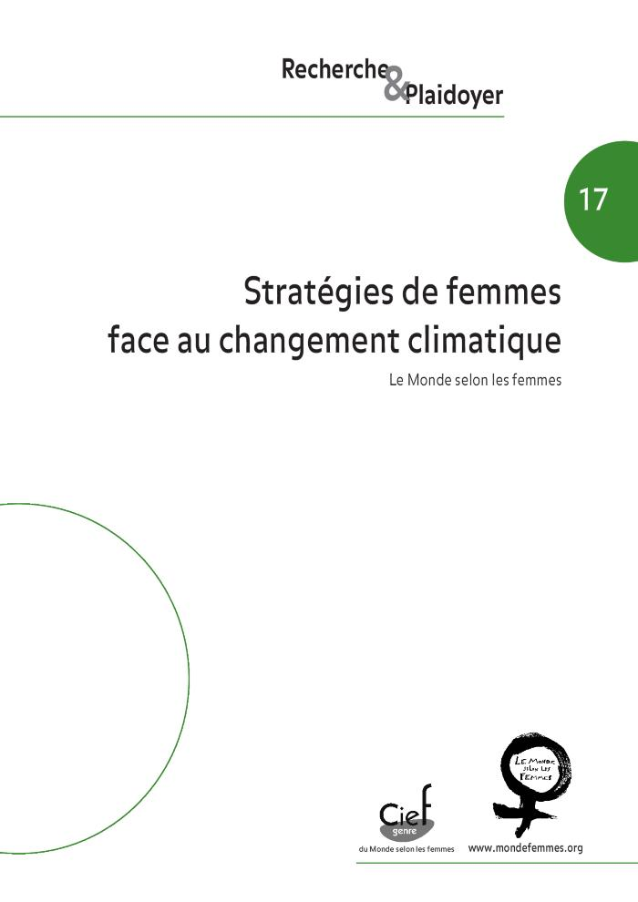
Stratégies de femmes face au changement climatique (c:amaz:7791)

Slide 9
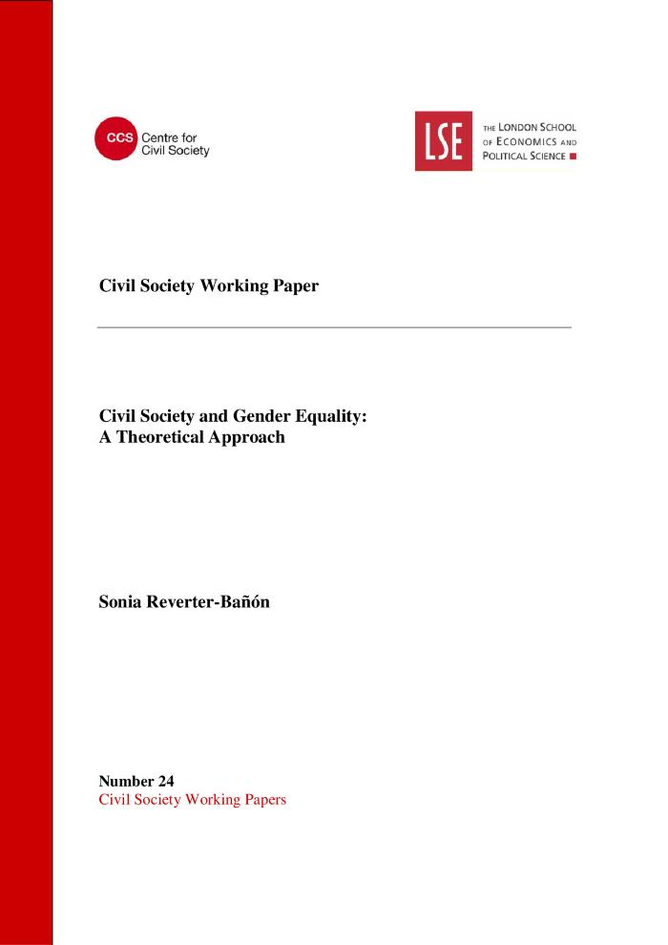
Civil society and gender equality: a theoretical approach (c:amaz:7741)

Slide 10
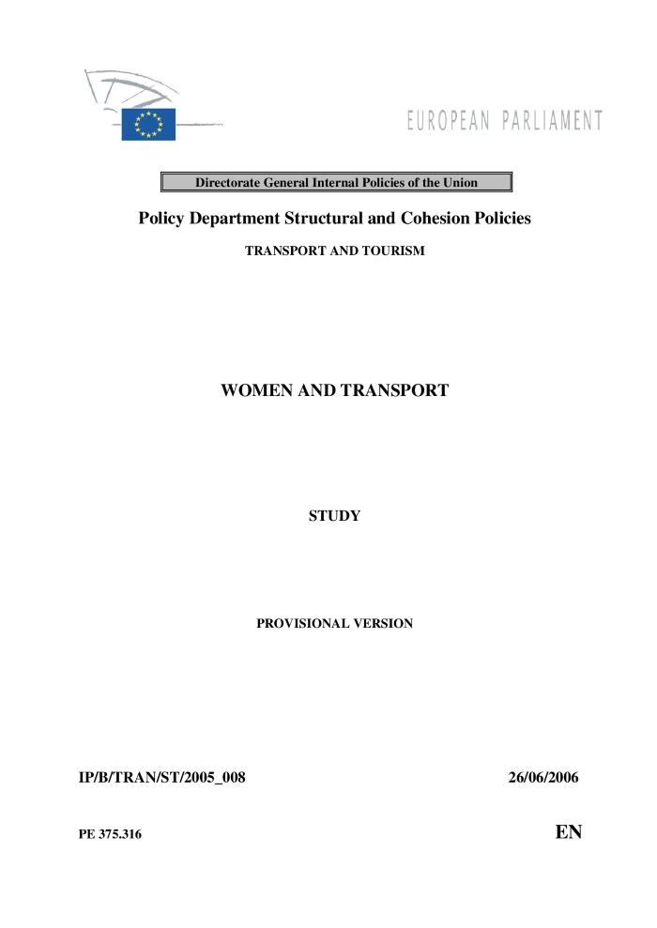
Women and transport : study 2006 (c:amaz:7611)

Slide 11
Travel behaviour : a review of recent literature (c:amaz:7576)

Slide 12
Werken in de gezinszorg : belangrijke resultaten van het PROXIMA-onderzoekproject (c:amaz:7567)

Slide 13
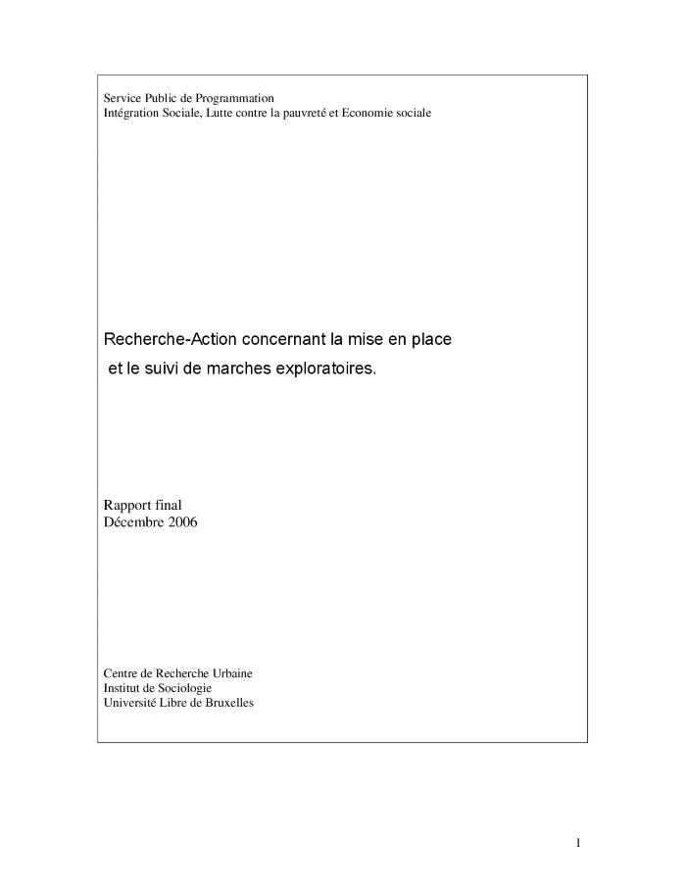
Recherche - action concernant la mise en place et le suivi de marches exploratoires : rapport final 2006 (c:amaz:7516)

Slide 14
Best practices for girl- and young women-friendly cities : towards an international dialogue (c:amaz:7444)

Slide 15
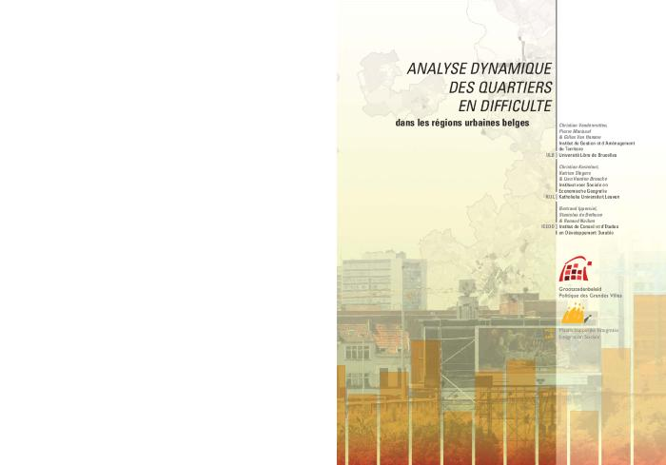
Analyse dynamique des quartiers en difficulté dans les régions urbaines belges (c:amaz:7390)

Slide 16
Travail rémunéré, travail gratuit : une question de genre ou le travail à temps partiel des femmes (c:amaz:7324)

Slide 17
Femme cherche logement ... désespérément (c:amaz:7264)

Slide 18
Als er geen naam op staat, gaat het over jongens : genderstereotypes in Vlaamse kinderboeken (c:amaz:7251)

Slide 19
Pour une politique communale et provinciale d'égalité entre les hommes et les femmes (c:amaz:7151)

Slide 20
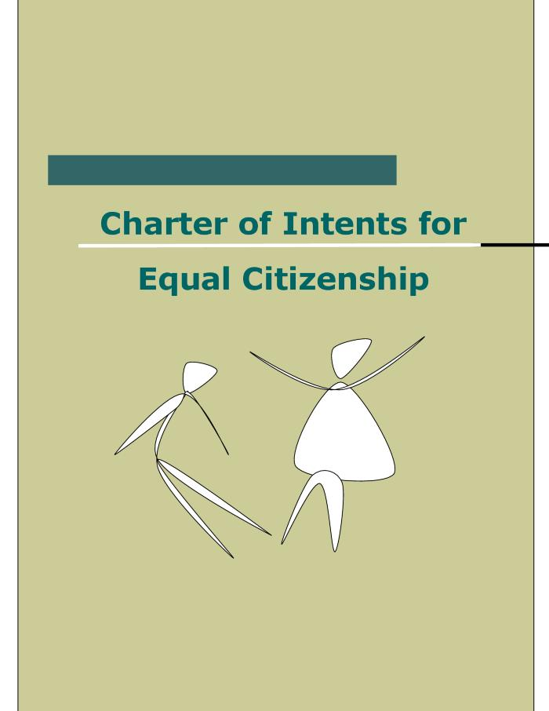
Charter of intents for equal citizenship (c:amaz:7059)

Slide 21
2015 à Bamtaré : ou la véridique histoire des Objectifs du Millénaire pour le Développement dans une petite ville quelque part en Afrique (c:amaz:6952)

Slide 22
Identities : journal for politics, gender and culture, 1(2006)5 (c:amaz:6930)

Slide 23
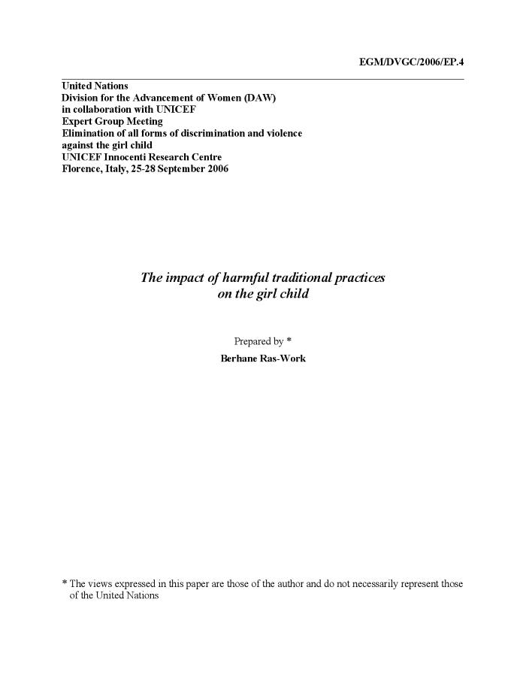
The impact of harmful traditional practices on the girl child (c:amaz:6835)

Slide 24
Face aux violences conjugales, quel est l'apport d'un mouvement féministe d'éducation permanente? : recherche-action (c:amaz:6804)

Slide 25
Jaarverslag 2005 / Commissie Gelijke Behandeling (c:amaz:6777)

Slide 26
Annual report 2005 / WIDE (c:amaz:6772)

Slide 27
Ending violence against women : from words to action : study of the Secretary-General (c:amaz:6734)

Slide 28
Jaarverslag 2005 / Amazone (c:amaz:6718)

Slide 29
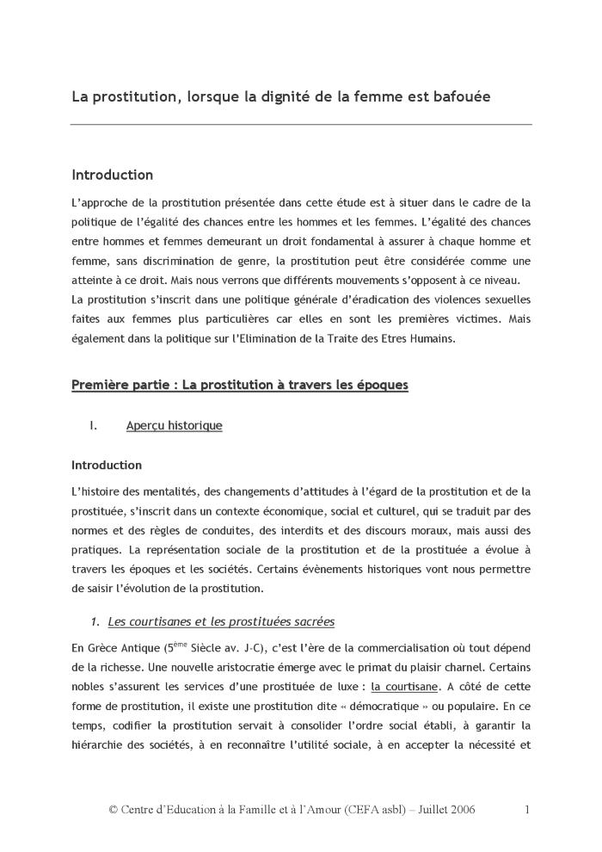
La prostitution : lorsque la dignité de la femme est bafouée (c:amaz:6709)

Slide 30
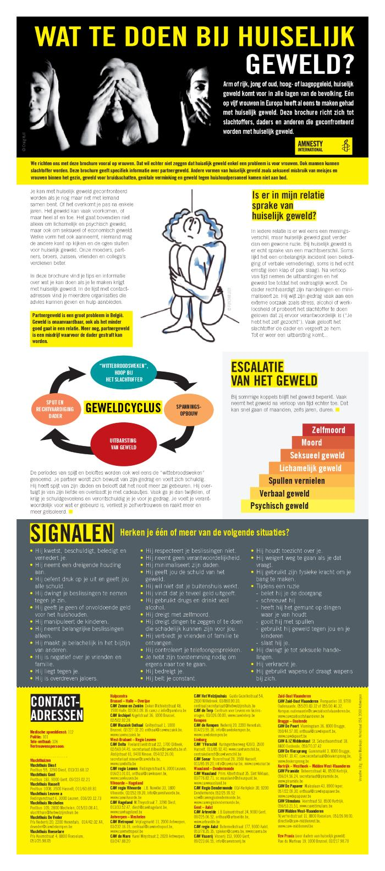
Wat te doen bij huiselijk geweld? (c:amaz:6690)

Slide 31
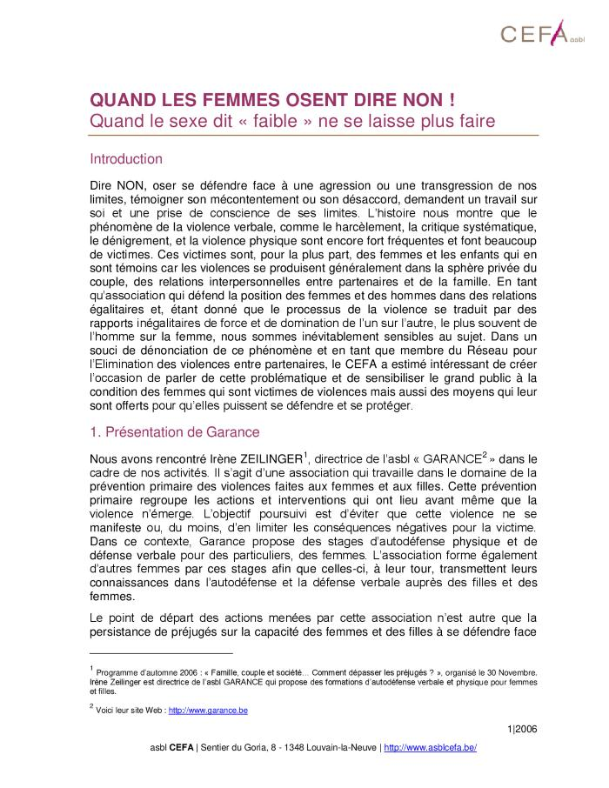
Quand les femmes osent dire non ! Quand le sexe dit 'faible' ne se laisse plus faire (c:amaz:6668)

Slide 32
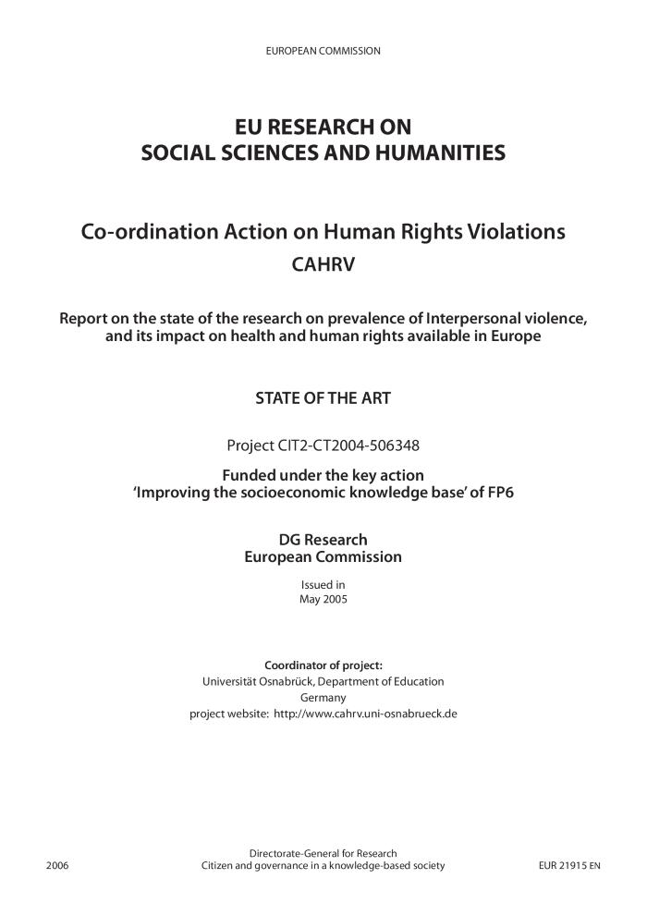
Co-ordination action on human rights violations : CAHRV : report on the state of the research on prevalence of interpersonal violence, and its impact on health and human rights available in Europe. (c:amaz:6588)

Slide 33
Geweld ontsluierd : deel 1 (c:amaz:6583)

Slide 34
Verslag aan het Vlaams Parlement 2004-2005 : Over de toepassing van het decreet van 13 mei 1997 houdende de opvolging van de resoluties van de Wereldvrouwenconferentie die van 4 tot 14 september 1995 in Peking heeft plaatsgehad (c:amaz:6580)

Slide 35
Power met flower : wegwijs voor vrouwen in de politiek (c:amaz:6549)

Slide 36
Beeld van de vrouwelijke ondernemer in de media (c:amaz:6516)

Slide 37
Women in science and technology : the business perpective (c:amaz:6472)

Slide 38
The making of European women's studies : a work in progress report on curriculum development and related issues in gender education and research. Volume 7 (c:amaz:6454)

Slide 39
Vrouwen lokaal : de 10 punten van de Nederlandstalige Vrouwenraad voor een beter lokaal gelijkekansenbeleid v/m (c:amaz:6453)

Slide 40
Memorandum: gemeente- en provincieraadsverkiezingen, 8 oktober 2006 (c:amaz:6452)

Slide 41
Rapport d'activités 2005 / Conseil Wallon de l'Egalité entre Hommes et Femmes (c:amaz:6417)

Slide 42
Femmes & extrême droite (c:amaz:6393)

Slide 43
Van huwelijkscontract naar opvoedingsbelofte (c:amaz:6389)

Slide 44
Employment in Europe 2009 (c:amaz:6384)

Slide 45
Femmes migrantes aux reflets multiples : catalogue de créations artistiques collectives et d'outils de sensibilisation réalisés sur femmes et migration (c:amaz:6367)

Slide 46
V/M - krantenscreening 2006 : de onderzoeksresultaten van een nationale en regionale krantenscreening (c:amaz:6304)

Slide 47
Violence conjugale : encore trop de silence ! Un vent violent les a-t-il poussé ? Parlons des auteurs et de leurs enfants : colloque du 24 et 25 mars 2006 (c:amaz:6282)

Slide 48
Child care and parental leave in the Nordic countries : a model to aspire to ? (c:amaz:6252)

Slide 49
We share knowledge on women's information : literatuurlijst Europees vrouwenemancipatiebeleid (c:amaz:6235)

Slide 50
Employment in Europe 2008 (c:amaz:6140)

Slide 51
Employment in Europe 2006 (c:amaz:6139)

Slide 52
Convergence, persistence and diversity in male and female careers: does context matter in an era of globalization? : a comparison of gendered employment mobility patterns in West Germany and Denmark (c:amaz:6132)

Slide 53
Pékin, objectifs du millénaire... : les femmes et les filles en marche vers l'éducation (c:amaz:6036)

Slide 54
Présence et représentation des femmes dans les services de radiodiffusion (c:amaz:6031)

Slide 55
Alcool, tabac et cannabis : quels consommateurs sommes-nous ? (c:amaz:6027)

Slide 56
European women's histories in international and interdisciplinary classrooms (c:amaz:6021)

Slide 57
The Millenium Development Goals Report : 2006 (c:amaz:6019)

Slide 58
La ratification du Traité établissant une Constitution pour l'Europe (c:amaz:6009)

Slide 59
European Employment Observatory. Review (c:amaz:6004)

Slide 60
Moet je een snor hebben om voor wetenschap of techniek te kiezen ? (c:amaz:6000)

Slide 61
Gelijke behandeling : oordelen en commentaar 2006 (c:amaz:5997)

Slide 62
La disponibilité des pères : conduite par les contraintes de travail des mères ? (c:amaz:5995)

Slide 63
Femmes et précarité sur le marché du travail : quelques statistiques commentées (c:amaz:5988)

Slide 64
Conciliation vie privée - vie professionnelle : la Belgique (c:amaz:5986)

Slide 65
Femmes, hommes : différences et inégalités (c:amaz:5979)

Slide 66
Case law of the European Court of Human Rights in the field of equality between women and men (c:amaz:5976)

Slide 67
European Employment Observatory. Review (c:amaz:5971)

Slide 68
Women and men in Hungary, 2005 (c:amaz:5969)

Slide 69
Les réformes en vigueur pour les élections communales et provinciales du 8 octobre 2006 (c:amaz:5967)

Slide 70
L'adoption par les couples de même sexe (c:amaz:5964)

Slide 71
Putting equality into practice : what role for positive action ? (c:amaz:5961)

Slide 72
Au féminin précaire : comment les femmes vivent-elles la précarité aujourd'hui? (c:amaz:5960)
'Interpellé par la précarité d'existence de nombreuses femmes, le mouvement Vie Féminine a voulu comprendre ce qui est en oeuvre dans ces quotidiens placés sous le signe du féminin précaire. Nous avons, à cette fin, rassemblé et écouté plus de cent femmes de divers âges, origines et situations. Dans ce livre, vous ferez connaissance avec ces femmes prise entre des politiques sociales boiteuses et des salaires insuffisants, entre les rôles traditionnels et l'envie d'être soi. Des femmes qui, progressivement ou brusquement, se sont trouvées dans une précarité affective, sociale, financière ... Cette étude représente une étape du travail accompli avec elles pour plus d'autonomie, d'égalité et de justice sociale. Nous ne pouvions taire ce que vivent et disent ces femmes que notre société n'entend pas.' (Quatrième de couverture)

Slide 73
Emancipatiemonitor 2006 (c:amaz:5956)
'In deze vierde editie zijn wederom de meest actuele cijfers bijeengebracht over onderwerpen als: arbeidsparticipatie, economische zelfstandigheid, geweld tegen vrouwen, het aandeel vrouwen op hogere en besluitvormende functies en het aandeel van mannen in de onbetaalde arbeid. In drie verdiepende hoofdstukken wordt een aantal veelvoorkomende veronderstellingen over emancipatie nader onderzocht: de veronderstelling dat de voorzieningen om arbeid en zorg te combineren in Nederland minder goed zijn dan in andere westerse landen, en dat dit het grote aantal in deeltijd werkende vrouwen verklaart. Ten tweede dat het emancipatieproces in de stad sneller verloopt dan op het platteland. En de veronderstelling dat nieuwe generaties vrouwen en mannen geëmancipeerder zijn dan oudere generaties. In de epiloog ten slotte wordt ingegaan op de vraag waarom het emancipatieproces niet sneller verloopt.' (Outside back cover)

Slide 74
Gender inequalities in the risks of poverty and social exclusion for disadvantaged groups in thirty European countries (c:amaz:5955)

Slide 75
The gender pay gap. Origins and policy responses : a comparative review of 30 European countries (c:amaz:5954)

Slide 76
Measuring discrimination : data collection and EU Equality Law (c:amaz:5953)

Slide 77
Aux rythmes de l'enfance (c:amaz:5949)

Slide 78
Le résultat des élections provinciales du 8 octobre 2006 (c:amaz:5943)

Slide 79
European Employment Observatory. Review (c:amaz:5941)
'The reports on the main measures implemented to promote youth employment and education (especially vocational eudcation) in the countries covered by the European Employement Observatory. The information below provides a summary of the main actions taken in the various countries. The full country articles that follow give a more detailed overview of youth employment trends and policies.' (Introduction, p. 5)

Slide 80
Reconciliation of professional and private life : exchange of good practices (c:amaz:5939)

Slide 81
Annual report & accounts 2005-2006 / Equal Opportunities Commission (c:amaz:5938)

Slide 82
Gelijke kansen en diversiteit - plan 2007 : naar een evenredige vertegenwoordiging van kansengroepen in de Vlaamse overheid (c:amaz:5935)

Slide 83
Equal is not enough : dealing with opportunitites in a diverse society : European conference on equal opportunities, September 2006 (c:amaz:5922)

Slide 84
Genre et inégalités scolaires (c:amaz:5921)
Contient: Introduction | par Anne-Marie Dieu | par Nadine Plateau | par Rudy Wattiez et Jacques Cornet | par Benoît Galand

Slide 85
Focus on gender : working toward an equal society (c:amaz:5920)

Slide 86
Nordic experiences with parental leave and its impact on equality between women and men (c:amaz:5919)

Slide 87
Genre et indicateurs de développement : actes du 8 mars 2006 (c:amaz:5917)
Table des matières : Introduction / Les indicateurs pour une analyse de genre / L'Indice de Développement et des Inégalités entre les Sexes en Afrique (IDISA) / Les limites de l'approche par Indicateurs pour aborder l'empowerment des femmes / Questions des parlementaires présent-e-s / Débat avec le public / Ateliers / Gender indicators in policy-making

Slide 88
Femmes et développement durable : vision d'avenir, entrepreneuriat et recommandations (c:amaz:5912)

Slide 89
6th European Ministerial Conference on Equality between Women and Men : 'Human rights and economic challenges in Europe - Gender equality', Stockholm, 8-9 June 2006, proceedings (c:amaz:5910)

Slide 90
Common passion, different voices : reflections on citizenship and intersubjectivity (c:amaz:5908)

Slide 91
Practising interdisciplinarity in gender studies (c:amaz:5907)
'Our interest in interdisciplinarity reflects our deep concern with theory and praxis, and is motivated by both the frustrating ubiquity and vagueness of the of interdisciplinarity and a consistent lack of commitment on the part of institutions to support the of interdisciplinarity.' (Preface, p. 9.)

Slide 92
Teaching subjects in between : feminists politics, disciplines, generations (c:amaz:5906)
'Our work is an attempt to tackle the topics 'Politics', 'Disciplines' and 'Generations' as they relate to feminist pedagogy, and we use discussion, the comparison of notes and more in-depth reflection to do so. The booklet is divided into two parts. The first section is an account of our roudtable discussion wich began at a meeting in London during September 2004 (...) The second section positions each of the five members of the group within their respective teaching locations and relates the pedagogical praxis discussed in the first part to specific contexts.' (Introduction, p. 7.)

Slide 93
ReSisters in conversation : representation responsibility Complexity Pedagogy (c:amaz:5904)
' is one of a series of booklet that present conversations and reflections on femininst issues within a trans-European academic context. (...) Seven ReSisters from Italy, England, Spain, Sweden, Germany and Greece offer their collective inquiry into issues of race, migration and interculturality, focussing on representations of diversity and complexity.' (Outside back cover)

Slide 94
Genderjaarboek 2006 : MV united (c:amaz:5903)

Slide 95
Répertoire des acteurs régionaux et locaux en matière de violence entre partenaires (c:amaz:5902)

Slide 96
Macht het iets meer zijn ? [dvd] over macht, machtswijs, machts-wijzer in de politiek (c:amaz:5900)

Slide 97
From Cancún to Hong Kong : challenging corporate led trade liberalisation : the Seattle to Brussels Network (c:amaz:5898)

Slide 98
What sate are we in ? Women's lives, changing states, expanding markets : a report of WIDE's Annual Conference 2006, hosted by KARAT Coalition, 2-3 June 2006 in Warsaw, Poland (c:amaz:5897)

Slide 99
International gender and trade network at Hong Kong : WTO 6th Ministerial Meeting Hong Kong, China, December 13-18, 2005 (c:amaz:5896)

Slide 100
Vade-mecum de l'élu local (c:amaz:5895)

Slide 101
Les femmes bâtissent Bruxelles : répertoire du colloque du 03/12/2005 (c:amaz:5894)

Slide 102
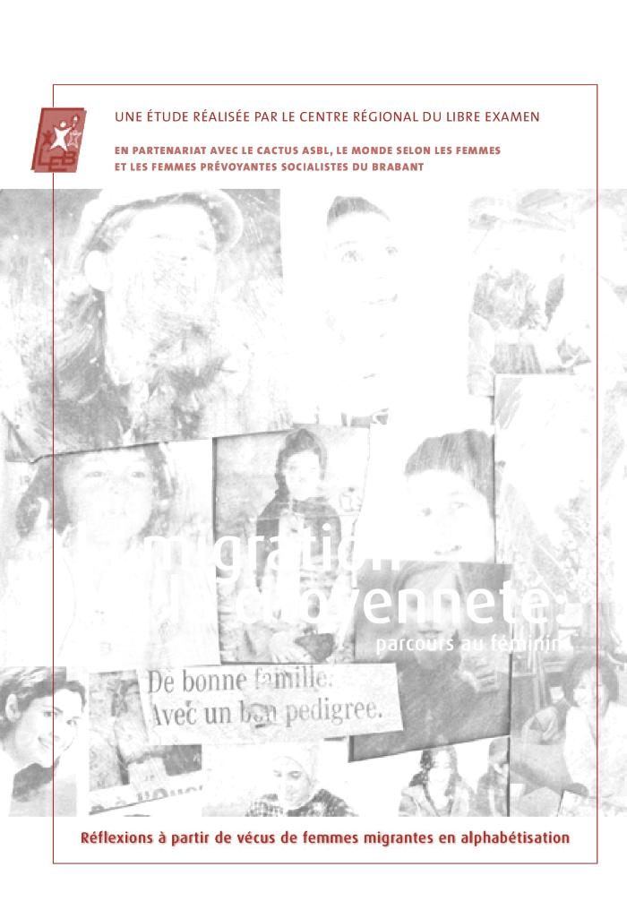
De la migration à la citoyenneté : parcours au féminin. Réflexions à partir de vécus de femmes migrantes en alphabétisation (c:amaz:5890)
Cette publication tente de refléter la mosaïque des points de vue, des expériences, des émotions et des vécus. Elle est articulée autour de quatre axes : L'exil, entre renoncement et enrichissement ; le regard de l'autre ; l'amour entre ici et là-bas ; traditions, contraintes familiales, rapports hommes/femmes et mixité. En partenariat avec le Cactus asbl, le Monde selon les femmes et les Femmes prévoyantes socialistes du Brabant.

Slide 103
A new chapter for human rights : a handbook on issues of transition from the Commission on Human Rights to the Human Rights Council (c:amaz:5875)
The handbook highlights the major issues of transition from the Commission to the Council. It briefly describes the old system under the Commission, what the Council needs to consider and do during its first year, and some of the key issues, and existing suggestions and choices. The handbook also identifies the main questions around each of these issues to generate discussion and reflection on what NGOs and defenders hope can be achieved through the system, what features they think would be useful, and better options.

Slide 104
Urbanismo y género : una visión necesaria para todos (c:amaz:5874)
The main goal of the book is to foster the awareness on urbanism and gender issues, in order to promote a new urbanism wich integrate the values of a more equalitarian and fair society. Contains: by Isabel Velázquez; by Isabel Segura Soriano; by Daphne Spain; by Anna Bofill Levi; by Emmy Galama-Rommerts; by Carme Miralles-Guasch; by Jeff Turner and Margaret Grieco; by María-Ángeles Durán; by Liisa Horelli; by Marta Román Rivas; by Monika Jaeckel and Marieke van Geldermalsen; by Teresa del Valle; by Anne Michaud; e by Carlos Hernández-Pezzi

Slide 105
Women, quotas and politics (c:amaz:5872)
by Drude Dahlerup by Carol Bacchi by Lenita Freidenvall, Drude Dahlerup and Hege Skjeie by Clara Araújo and Ana Isabel García by Aili Tripp, Dior Konate and Colleen Lowe-Morna by Milica G. Antic and Sonja Lokar by Gihan Abou-Zeid with the assistance of Dina Obied by Mona Lena Krook, Joni Lovenduski and Judith Squires by Shirin M. Rai, Farzana Bari, Nazmunnessa Mahtab and Bidyut Mohanty by Julie Ballington and Drude Dahlerup by Cecilia Bylesjö and Francisia SSE Seda by Kareen Jabre by Richard E. Matland by Drude Dahlerup.

Slide 106
Collège d'avis : avis n° 05/2006 : Egalité, multiculturalité et inclusion sociale : présence et représentation des femmes dans les services de radiodiffusion (c:amaz:5869)

Slide 107
Delivering as one : report of the Secretary-General's High-Level panel (c:amaz:5868)
See the press releases on the and on the .

Slide 108
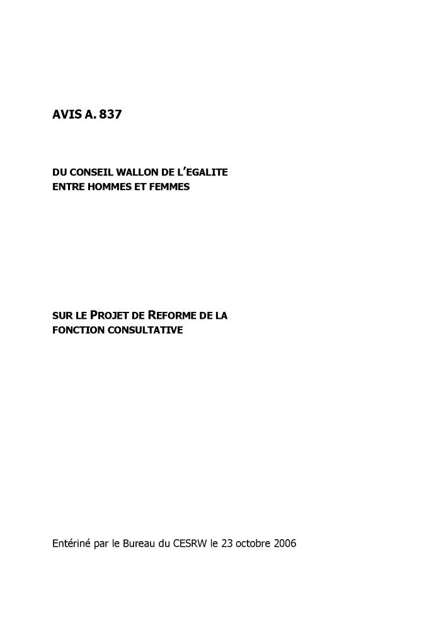
Avis A.837 du Conseil Wallon de l'Egalité entre Hommes et Femmes sur le projet de la réforme de la fonction consultative (c:amaz:5863)

Slide 109
Het belang van netwerken voor de loopbaanontwikkeling van vrouwen (c:amaz:5862)

Slide 110
The story behind the numbers : women and employement in Central and Eastern Europe and the Western Commonwealth of Independant States (c:amaz:5860)

Slide 111
Subsidiegids voor projecten inzake gelijkheid voor mannen en vrouwen (c:amaz:5859)

Slide 112
Now it's about the money : mainstreaming a gender equality perspective into Nordic national budgets : final project report 2004-2006 (c:amaz:5855)

Slide 113
Valoriser l'égalité femmes-hommes, l'interculturalité et l'inclusion sociale pour mieux vivre ensemble : répertoire des ressources pédagogiques disponibles en Communauté française (c:amaz:5850)

Slide 114
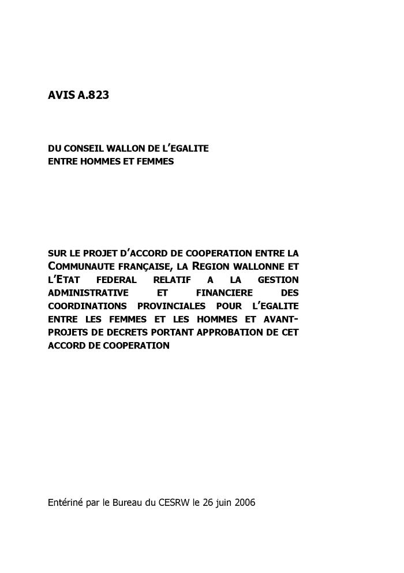
Avis A.823 du Conseil Wallon de l'Egalité entre Hommes et Femmes sur le projet d'accord de coopération entre la Communauté française, la Région wallonne et l'Etat fédéral relatif à la gestion administrative et financière des coordinations provinciales pour l'égalité entre les femmes et les hommes et avant-projets de décrets portant approbation de cet accord de coopération (c:amaz:5849)

Slide 115
Femmes en réseau [dvd] : Déclic, Femmes actives, Femmes d'ici et d'ailleurs, La Luna (c:amaz:5847)

Slide 116
Charte magenta sur l'analyse de genre : masculinité et féminité, femmes, hommes, homo, bi, hétérosexualité, rapports sociaux et identités (c:amaz:5832)

Slide 117
Mariages en migration (c:amaz:5830)
Contient: - CBAI-IRFAM - Altay Manço - Luan Abedinaj - Jamila Moussaoui Françoise Pissart - Reza Kazemzadeh - Ertugrul Tas - Nathalie Caprioli - Nuran Cicekciler - Nathalie Caprioli

Slide 118
Substantive equality and pregnancy (un)defined : some repercussions (c:amaz:5829)

Slide 119
Incorporating gender into your NGO (c:amaz:5822)
This manual explains the basic concepts and definitions on gender, followed by 'what to do and how to do it', both within and outside your organization, in order to scan all aspects with a gender sensitive eye.The checklist 'Gender Issues in the Project Cycle' is designed to be used in conjunction with the manual.

Slide 120
Curso-taller prevención de la violencia desde la infancia (c:amaz:5821)

Slide 121
Joint report on social protection and social inclusion (2006) (c:amaz:5817)

Slide 122
Rapport annuel 2005 / Direction de l'Egalité des Chances (c:amaz:5810)

Slide 123
Tesauro de género : lenguaje con equidad [cd-rom] (c:amaz:5804)

Slide 124
Tesauro de género : lenguaje con equidad (c:amaz:5803)

Slide 125
Gelijke behandeling : oordelen en commentaar 2005 (c:amaz:5785)

Slide 126
La loi sur l'égalité porte ses fruits : la loi fédérale sur l'égalité entre femmes et hommes a dix ans (c:amaz:5776)

Slide 127
Zij is een hoer, hij is stoer : gender en bijnamen onder Nederlandse scholieren (c:amaz:5765)
'In deze studie onderzoekt antropologe Marijke Naezer naar welke ideaalbeelden van mannelijkheid en vrouwelijkheid de bijnamen verwijzen die Nederlandse scholieren voor elkaar gebruiken. Zij vraagt zich daarbij af wat de verschillen zijn tussen de normen voor jongens en die voor meisjes. In haar studie analyseert zij bovendien de invloed van opleidingsniveau en etniciteit op deze normen.Naezer voerde haar veldonderzoek uit twee klassen van een middelbare school in Deventer, waarbij ze vershillende onderzoeksmethoden gebruikte zoals het laten schrijven van een opstel, een rollenspel, interviews en het opstellen van een lijst met bijnamen. Naezers onderzoek verheldert processen van beeldvorming rond mannelijkheid en vrouwelijkheid onder adolescenten, onderscheiden in de categorieën gedrag, uiterlijk en seksualiteit. In haar analyse licht een complexe jeugdcultuur op, deels verbijsterend traditioneel in oriëntatie en intentie, deels creatief en tegendraads. Met haar scriptie won ze de prof. dr. C. Halkes Scriptieprijs.' (Persbericht)

Slide 128
Kindermishandeling in Vlaanderen : cliëntenregistratie bij de vertrouwenscentra kindermishandeling : rapport 2004 (c:amaz:5763)
Deze 14de jaarrapport van Kind & Gezin verzamelt alle situaties van kindermishandeling waarmee de vertrouwenscentra kindermishandeling geconfronteerd werden in het kalenderjaar 2004. : 1. De melding / 2. De gevolggeving / 3. Diagnosestelling

Slide 129
Femmes rurales, dynamisation des réseaux et lutte contre le VIH-SIDA dans les zones rurales (c:amaz:5756)

Slide 130
Social inclusion in Europe 2006 : implementation and update reports on 2003-2005 National Actions Plans on social inclusion (c:amaz:5752)

Slide 131
Possibilities and challenges ? : men's reconcilitation of work and family life : conference report (c:amaz:5750)

Slide 132
Minorités, peuples autochtones et sexospécificité (c:amaz:5743)
'Le rapport envisage les questions sous l'angle du droit international dans une perspective de sensibilisation et pour convaincre. Il présente d'abord les concepts de base et les instruments internationaux des droits humains qui sont pertinents. Puis, à l'aide d'exemples et d'études de cas glanés à travers le monde, les auteurs montrent comment la discrimination fondée sur le sexe s'entrecroise avec d'autres formes de discrimination et leurs impact sur la vie de certaines minorités et de certains peuples autochtones. Ce rapport souligne quelques questions clés pour les minorités et les peuples autochtones et propose une discussion nuancée sur la notion de culture - qui peut être une force positive mais également négative pour les droits des humains des femmes. Le rapport se conclut par une série de recommandations.' (Quatrième de couverture)

Slide 133
She figures 2006 : women and science : statistics and indicators (c:amaz:5738)

Slide 134
Note au Gouvernement de la Communauté française : programme d'action gouvernemental pour la promotion de l'égalité femmes-hommes, de l'interculturalité et de l'inclusion sociale (c:amaz:5713)

Slide 135
A labour market policy for all : information on the Swedish Government's labour market policy (c:amaz:5709)

Slide 136
Dutch multi-year emancipation policy plan 2006-2010 (c:amaz:5702)

Slide 137
Agreed conclusions of the Commission on the Status of Women on the critical areas of concern of the Beijing Platform for Action 1996-2005 (c:amaz:5694)

Slide 138
De macht van het geslacht : gender, politiek en beleid in Belgïe (c:amaz:5692)

Slide 139
The World's Women 2005 : progress in statistics (c:amaz:5690)
'This report uniquely focuses on national reporting of sex disaggregated statistics in such areas as demographics, health, education, work, violence against women, poverty, human rights and decision-making. This is the fourth World's Women report since 1990. The previous three focused on statistical trends in the situation of women. Five years ago, the World's Women report emphasized that there was a lack of sex disaggregated data and that the improvement of national statistical capacity - the ability to provide timely and reliable statistics - is essential for improving gender statistics.'

Slide 140
La dimension de genre et la réforme des Nations Unies (c:amaz:5682)

Slide 141
Haute Autorité du Lutte contre les Discriminations et pour l'Egalité : présentation (c:amaz:5680)

Slide 142
Equal Opportunities Commission (c:amaz:5679)

Slide 143
Gender Equality Duty : Draft Code of Practice, Scotland (c:amaz:5677)

Slide 144
Gender Equality Duty : Draft Code of Practice, Great Britain (c:amaz:5676)

Slide 145
The EU's responsibility at the WTO : environment, gender and development : a report of a WIDE-FOEE public hearing under the patronage of the European Parliament's Intergroup on Globalisation and with the support of the Heinrich Böll Foundation, Euopean Parliament, Brussels, 9 November 2005 (c:amaz:5674)

Slide 146
Smoezen : culturele diversiteit in het culturele bestuur (c:amaz:5673)

Slide 147
Sex and power : who runs Britain? 2006 (c:amaz:5672)

Slide 148
Wervend werven van kansengroepen : 'het wervings- en selectiebeleid van de Vlaamse overheid : doorlichting en aanbevelingen' (c:amaz:5659)

Slide 149
Women empowerment : state of the art (c:amaz:5628)

Slide 150
Recommandations de la Plateforme des Associations membres du Réseau belge francophone pour l'élimination des violences entre partenaires (REV) (c:amaz:5621)

Slide 151
Equal Pay Day 2006 : inhoudelijk dossier (c:amaz:5618)

Slide 152
Gelijke behandeling en het Europees Parlement : weerbarstig maar niet onbuigzaam (c:amaz:5600)

Slide 153
Ouders aan het woord over speelgoedreclame en andere stimuli tot het kopen van speelgoed tijdens de Sinterklaasperiode : groepsgesprekken met ouders m/v en individuele interviews afgenomen in de maanden oktober, november en december 2005 (c:amaz:5592)

Slide 154
BRIDGE publications and website [cd-rom] (c:amaz:5589)

Slide 155
'Making work pay' debates from a gender perspective : a comparative review of some recent policy reforms in thirty European coutries (c:amaz:5582)

Slide 156
L'égalité hommes/femmes au travail (c:amaz:5567)
Contient:1. Les disparités existantes 2. Les obstacles à l'égalité 3. La politique en faveur de l'égalité en France 4. La réduction des inégalités professionnelles en Europe 5. Les accords d'entreprise sur l'égalité professionnelle Également dans ce numéro : 6. La politique en faveur des personnes handicapées et ses limites 7. Bilan de la réforme intercommunale en France : le rapport de la Cour des comptes

Slide 157
Voor meer diversiteit in onze democratie (c:amaz:5456)

Slide 158
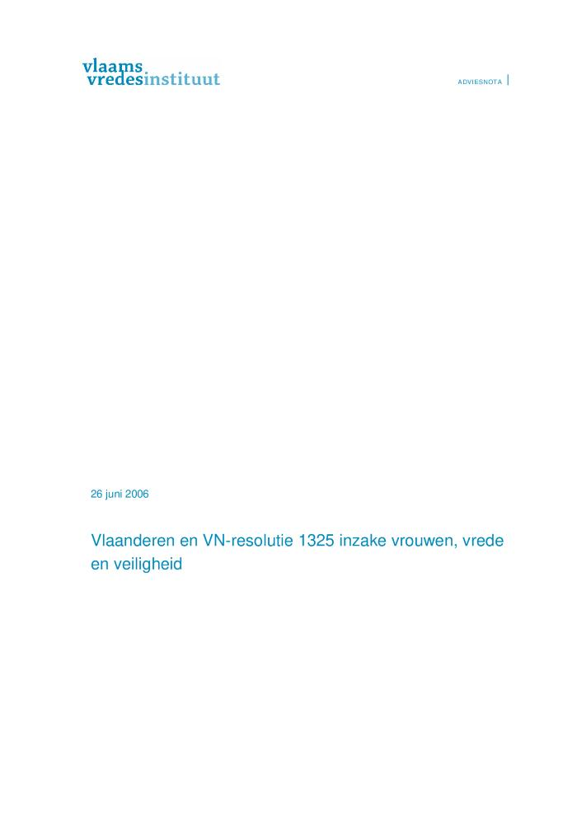
Vlaanderen en VN-resolutie 1325 inzake vrouwen, vrede en veiligheid [Adviesnota] (c:amaz:14764)

Slide 159
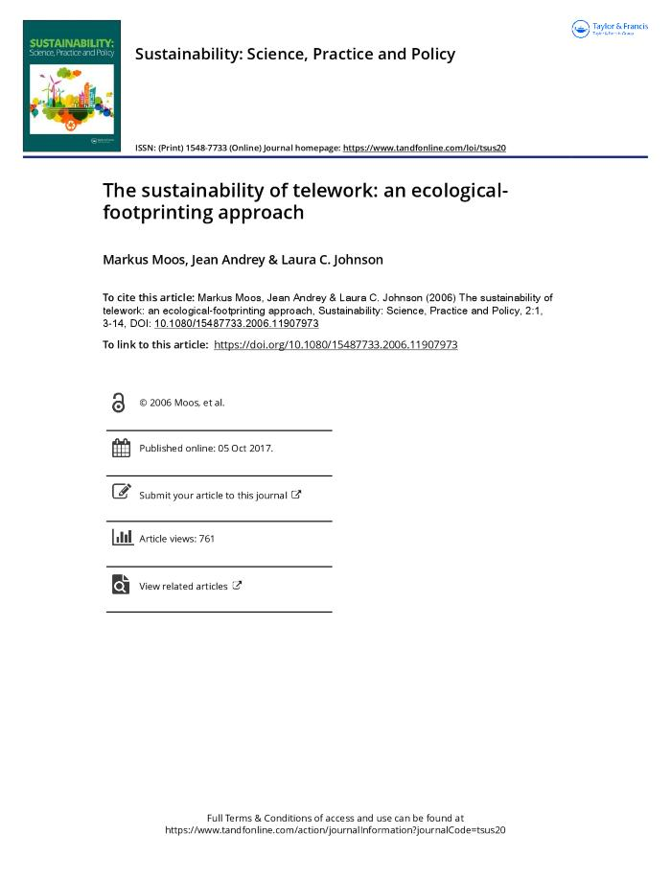
The sustainability of telework: an ecologicalfootprinting approach [Science, Practice and Policy, 2:1] (c:amaz:14502)
This paper demonstrates the importance of a comprehensive framework to assess how telework affects sustainability. Sustainability-policy evaluation rarely considers substitution effects despite broad recognition that overall lifestyles must be analyzed to gauge how policy-induced behavioral changes translate into net environmental impact. Casestudy data indicate that telework has far-reaching, complex, and varied effects on lifestyle practices, with potentially important environmental implications. Because adjustments occur across numerous consumption categories, the assessment of teleworks environmental dimensions must move beyond single-issue studies and single-dataset analysis. Ecological-footprint analysis, in combination with qualitative data, can suggest solutions to sustainability problems. [Source: https://www.tandfonline.com/doi/abs/10.1080/15487733.2006.11907973]

Slide 160
Urbanism & gender : a necessary vision for all (c:amaz:14003)

Slide 161
Mettre fin à la violence à l'égard des femmes : des paroles aux actes (c:amaz:13875)

Slide 162
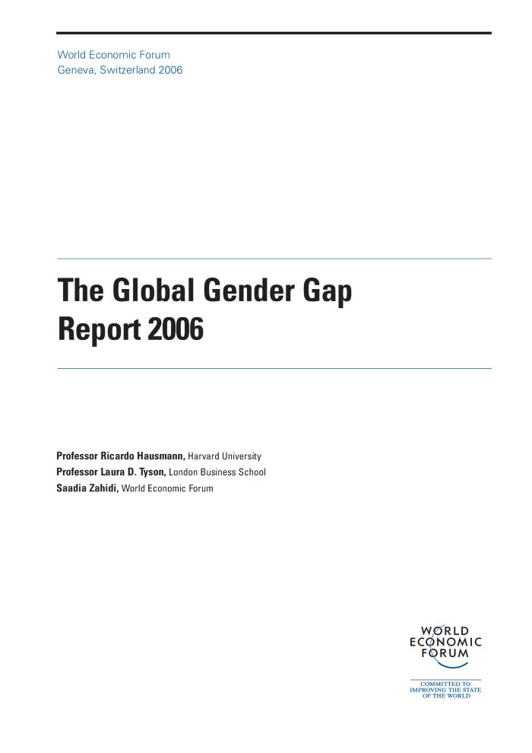
The Global Gender Gap : report 2006 (c:amaz:13755)

Slide 163
Women and men in OECD countries (c:amaz:13028)

Slide 164
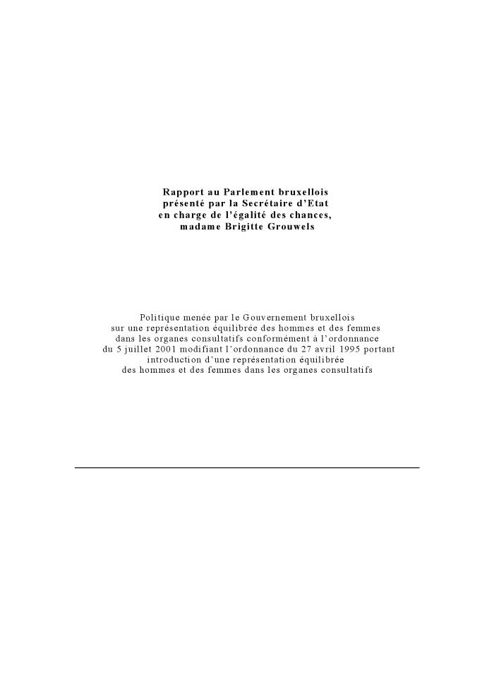
Politique menée par le Gouvernement bruxellois sur une représentation équilibrée des hommes et des femmes dans les organes consultatifs conformément à l'ordonnance du 5 juillet 2001 modifiant l'ordonnance du 27 avril 1995 portant introduction d'une représentation équilibrée des hommes et des femmes dans les organes consultatifs : rapport au Parlement bruxellois (c:amaz:12982)

Slide 165
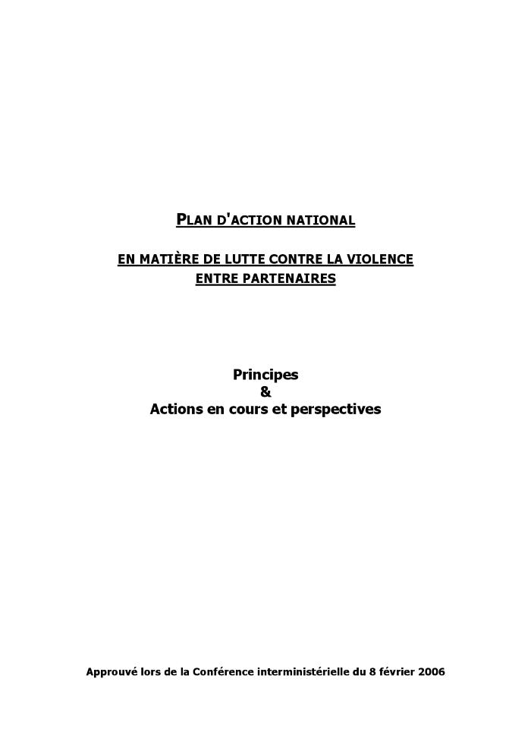
Plan d'action national en matière de lutte contre la violence entre partenaires : principes et actions en cours et perspectives (c:amaz:12720)

Slide 166
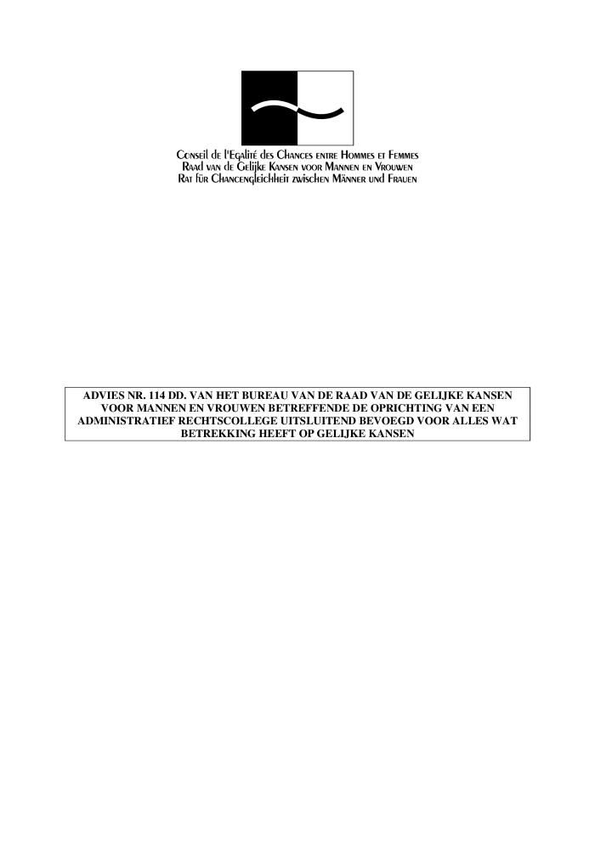
Advies nr. 114 van het Bureau van de Raad van Gelijke Kansen voor Mannen en Vrouwen betreffende de oprichting van een administratief rechtscollege uitsluitend bevoegd voor alles wat betrekking heeft op gelijke kansen (c:amaz:12646)

Slide 167
Avis n° 114 du Bureau du Conseil de l'Egalité des Chances entre Hommes et femmes concernant la création d'une juridiction administrative ayant competence exusve pour tout ce qui concerne l'égalité des chances (c:amaz:12645)

Slide 168
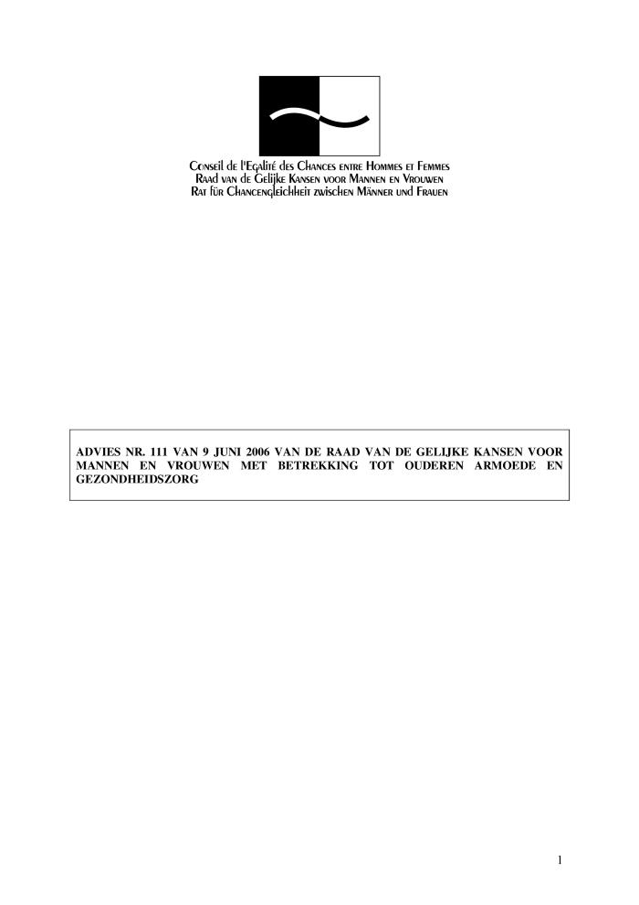
Advies nr. 111 van 9 juni 2006 van de Raad van de Gelijke Kansen voor Mannen en Vrouwen met betrekking tot ouderen, armoede en gezinszorg (c:amaz:12598)

Slide 169
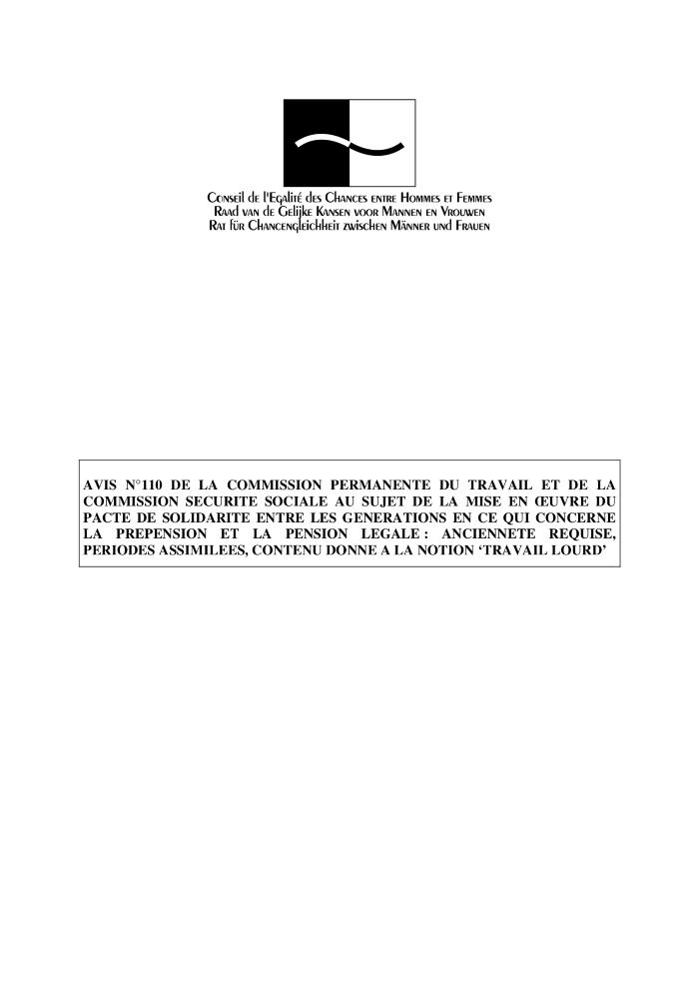
Avis n° 111 du 9 juin 2006 du Conseil de l'Egalité entre Hommes et Femmes relatif aux personnes agées, à la pauvreté et aux soins de santé (c:amaz:12597)

Slide 170
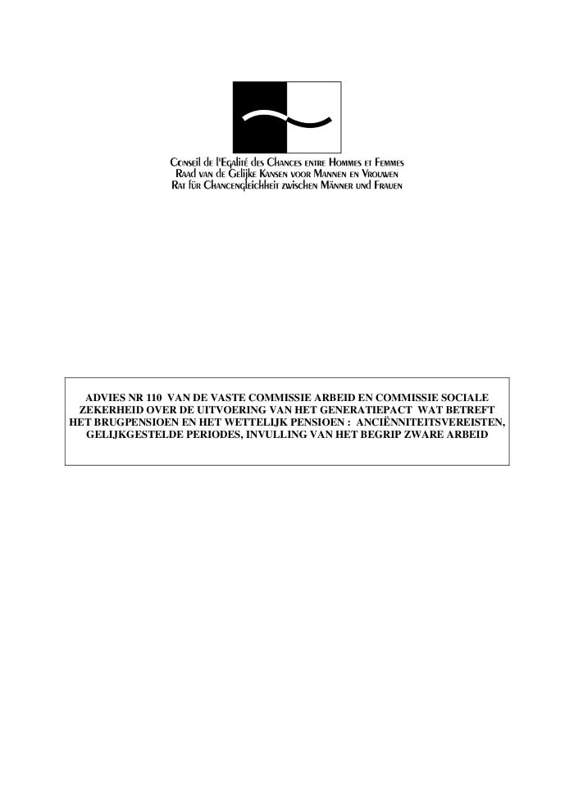
Advies nr. 110 van de vaste Commissie Arbeid en de Comissie Sociale Zekerheid over de uitvoering van het generatiepact wat betreft het brugpensioen en het wettelijk pensioen: anciënniteitsvereisten, gelijkgesteld pensioenen, invulling van het begrip zware arbeid (c:amaz:12596)

Slide 171
Avis n° 110 de la Commission Permanente du Travail et de la Commission Sécurité Sociale au sujet de la mise en oeuvre du pacte solidarité entre les générations en ce qui concerne la prépension et la pension légale: anciennité requise, periodes assimilées, contenu dans la notion travail lourd (c:amaz:12595)

Slide 172
Advies nr. 109 van de Commissie Gender en Gezondheid en de Commissie Gender en Ouderen betreffende de toepassing van gender mainstreaming bij het antwoord van de Belgische regering op de vragenlijst over de gezondheid en de langdurige zorg voor ouderen (c:amaz:12594)

Slide 173
Avis n° 109 de la Commission Genre et Santé et de la Commission Genre et Personnes Agées concernant l'application d'un 'gender mainstreaming' à la réponse du gouvernement belge au 'questionnaire sur les soins de santé et les soins de longue durée pour les personne agées' (c:amaz:12593)

Slide 174
Advies nr. 107 dd.7 april 2006 van het Bureau van de Raad van de Gelijke Kansen voor Mannen en Vrouwen betreffende het voorontwerp van wet tot wijziging van de wet van 6 maart 1996 strekkende tot controle op de toepassing van de resoluties van de wereldconferentie die van 4 tot 14 september 1995 in Peking heeft plaatsgehad en tot integratie van de genderdimensie in het geheel van de federale beleidslijnen (c:amaz:12592)

Slide 175
Avis n° 107 du 7 avril 2006 du Bureau du Conseil de l'Egalité des Chances entre Hommes et Femmes concernant l'avant-projet de loi modifiant la loi du 6 mars 1996 visant au contrôle de l'application des résolutions de la conférence mondiale sur les femmes réunie à Pékin du 4 au 14 septembre 1995 en intégrant la dimension du genre dans l'ensemble des politiques fédérales (c:amaz:12591)

Slide 176
Advies nr. 106 van de Raad van de Gelijke Kansen voor Mannen en Vrouwen over de gevolgen van de nieuwe decretale regelgevingen bij de gemeente- en provincieraadsverkiezingen (c:amaz:12590)

Slide 177
Avis n° 106 du Conseil de l'Egalité des Chances entre Hommes et Femmes sur les conséquences des nouvelles dispositions décrétales pour les élections communales et provinciales (c:amaz:12589)

Slide 178
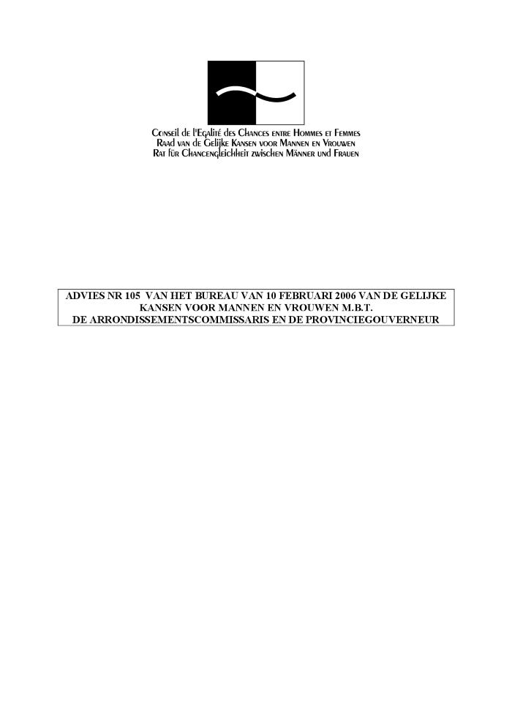
Advies nr. 105 van het Bureau van 10 februari 2006 van de Gelijke Kansen voor Mannen en Vrouwen m.b.t. de arrondissementscommissaris en de provinciegouverneur (c:amaz:12588)

Slide 179
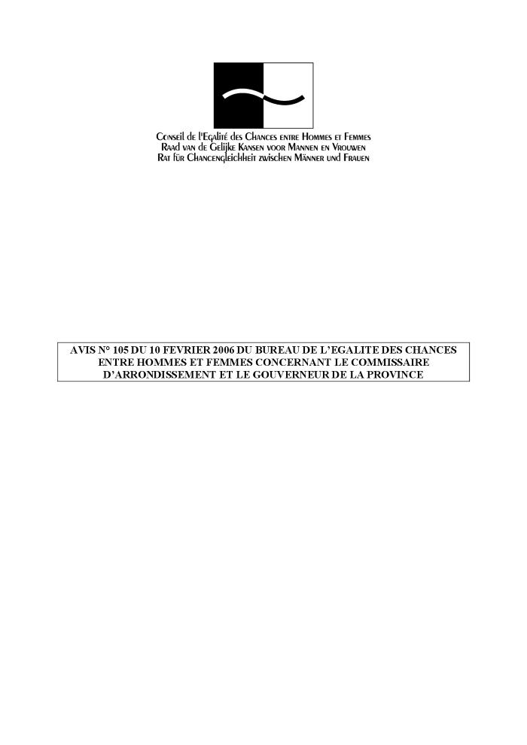
Avis n° 105 du 10 février 2006 du Bureau de l'Egalité des Chances entre les Hommes et les femmes concernant la commissaire d'arondissement et le gouverneur de la province (c:amaz:12587)

Slide 180
1 maart 2006 : omzendbrief nr. COL 4/2006 van het College van Procureurs-generaal bij de Hoven van Beroep betreffende het strafrechtelijk beleid inzake partnergeweld (c:amaz:12562)

Slide 181
1 mars 2006 : circulaire n° COL 4/2006 du collège des Procureurs généraux près les Cours d'appel à la politique criminlee en matière de violence dans le couple (c:amaz:12561)

Slide 182
1 maart 2006 : omzendbrief nr. COL 3/2006 van het College van Procureurs-generaal bij de Hoven van Beroep : definitie van het intrafamiliaal geweld en de extrafamiliale kindermishandeling, de identificatie en de registratie van de dossiers door de politiediensten en de parketten (c:amaz:12560)

Slide 183
1 mars 2006 : circulaire n° COL 3/2006 du Collège des Procureurs généraux près les Cours d'appel : définition de la violence intrafamiliale et de la maltraitance d'enfants extrafamiliale, l'identification et l'enregistrement des dossiers par les services de police et les parquets (c:amaz:12559)

Slide 184
Rapport annuel 2005 / Lobby Européen des Femmes (c:amaz:12039)

Slide 185
Annual report 2005 / European Women's Lobby (c:amaz:12038)

Slide 186
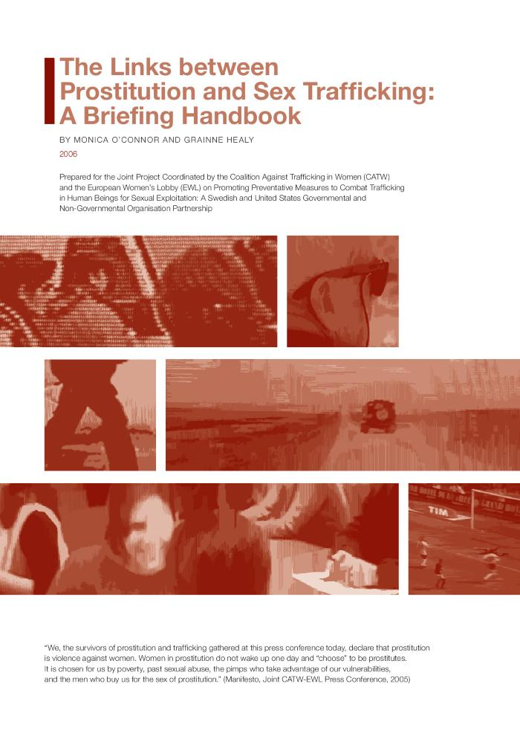
The link between prostitution and sex trafficking : a brief handbook (c:amaz:11973)

Slide 187
Ongewenst grensoverschrijdend gedrag op het werk : organisatorische risicofactoren : studies en onderzoeken (c:amaz:11959)

Slide 188
Violences, harcèlement moral ou sexuel au travail : facteurs de risque organisationnels : études et recherches (c:amaz:11958)

Slide 189
Advies Nr. 112 van 13 oktober 2006 : met betrekking tot de voorontwerpen van wet en van koninklijk besluit met betrekking tot geweld, pesterijen en ongewenst seksueel gedrag op het werk (c:amaz:11928)

Slide 190
Lesbian and bisexuel women's health : common concerns, local issues (c:amaz:11817)

Slide 191
Verslagen van de Regering van het Brussels Hoofdstedelijk Gewest over het beleid gevoerd in 2006 overeenkomstig de doelstellingen van de vierde wereldvrouwenconferentie die in september 1995 in Peking heeft plaats gehad (c:amaz:11732)

Slide 192
Rapports du Gouvernement de la Région de Bruxelles-Capitale sur la Politique menée en 2006 conformément aux objectifs de la quatrième conférence mondiale sur les femmes tenue à Peking en septembre 1995 (c:amaz:11731)

Slide 193
Het Europees charter voor gelijkheid van vrouwen en mannen op lokaal vlak (c:amaz:11662)

Slide 194
La charte européenne pour l'égalité des femmes et des hommes dans la vie locale (c:amaz:11661)

Slide 195
The European charter for equality of women and men in local life (c:amaz:11660)

Slide 196
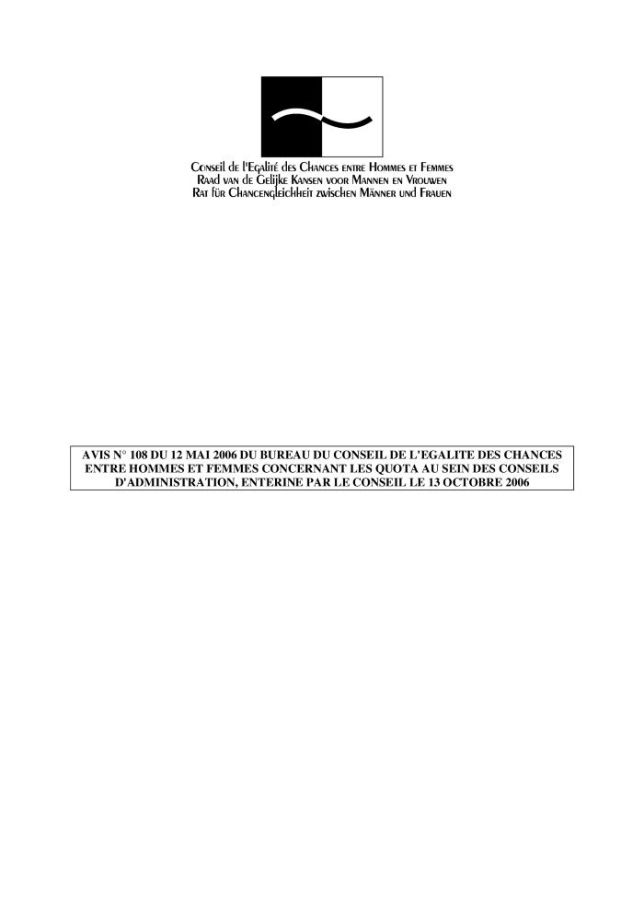
Avis n° 108 du 12 mai 2006 du Bureau du Conseil de l'égalité des chances entre hommes et femmes concernant les quota au sein des conseils d'administration, enteriné par le conseille 13 octobre 2006 (c:amaz:11553)

Slide 197
Hommes et familles : les différentes facettes du rôle de l'homme dans les familles européennes : rapport final (c:amaz:11541)

Slide 198
Men and families : the different apsects of men's roles in European families : final report (c:amaz:11540)

Slide 199
La classification de fonctions analytique : une base pour une politique salariale sexuellement neutre : guide pratique (c:amaz:11527)

Slide 200
Droits de la personne humaine et défis économiques en Europe : l'égalité entre les femmes et les hommes : 6e Conférence ministérielle européenne sur l'égalité entre les femmes et les hommes, Stockholm 8-9 juin 2006, actes (c:amaz:11518)

Slide 201
Human Rights and economic challenges in Europe : gender equality : 6th European Ministerial Conference on equality between women and men, Stockholm 8-9 June 2006, proceedings (c:amaz:11517)

Slide 202
Hommes et familles : l'évolution des rôles masculins dans les familles en Europe : synthèse et recommandations du projet (c:amaz:11499)

Slide 203
Men and families : men's changing family roles in Europe : project summary and recommendations (c:amaz:11498)

Slide 204
Revue du droit européen relatif à la non discrimination (c:amaz:11488)

Slide 205
European Anti-Discrimination Law Review (c:amaz:11487)

Slide 206
Le développement de la législation contre les discriminations en Europe : une comparaison entre les 25 Etats membres de l'Union (c:amaz:11486)

Slide 207
Developing anti-discimination law in Europe : the 25 EU Member States compared (c:amaz:11485)

Slide 208
L'équité entre les sexes, l'eau et l'assainissement : études de cas sur les meilleures pratiques (c:amaz:11482)
'This handbook represents a set of 15 case studies on gender mainstreaming in the water and sanitation sector. It is meant to provide information, insight and evidence of how gender mainstreaming works in practice in many diverse situations. The best practices depicted here are a contribution towards closing the gaps that are evident in the implementation of interventions to promote gender equality.' (p. iii)

Slide 209
Gender, water and sanitation : case studies on best practices (c:amaz:11481)
'This handbook represents a set of 15 case studies on gender mainstreaming in the water and sanitation sector. It is meant to provide information, insight and evidence of how gender mainstreaming works in practice in many diverse situations. The best practices depicted here are a contribution towards closing the gaps that are evident in the implementation of interventions to promote gender equality.' (p. iii)

Slide 210
Guide des subventions pour des projets d'égalité des femmes et des hommes, 2013 (c:amaz:11479)

Slide 211
Les partenaires sociaux sur le terrain de l'innovation : engranger les acquis d'EQUAL : rapport du séminaire européen du 30 mai 2006, Bruxelles (c:amaz:11469)

Slide 212
The social partner's groundwork on innovation : putting the spotlight on EQUAL's achievements : report of the European seminar of 30 May 2006, Brussels (c:amaz:11468)

Slide 213
Gelijkheid van werkende vrouwen en mannen : Europees Gemeenschapsrecht/Belgisch federaal recht : basisdocumentatie, 2007 (c:amaz:11465)

Slide 214
Egalité entre travailleurs féminins et masculins : droit communautaire européen/droit belge fédéral : documentation de base, 2007 (c:amaz:11464)

Slide 215
Advies nr. 113 van 9 juni 2006 van het Bureau van de Raad van Gelijke Kansen voor Mannen en Vrouwen betreffende het voorontwerp van wet ter bestrijding van de discriminatie tussen vrouwen en mannen (c:amaz:11461)

Slide 216
Avis n° 113 du 7 juillet 2006 du Bureau du Conseil pour l'égalité des chances entre hommes et femmes, relatif à l'avant-projet de loi tendant à lutter contre la discrimination entre les femmes et les hommes (c:amaz:11460)

Slide 217
Women and men (c:amaz:11456)
This publication focuses on opportunities in everyday life among men and women, their similarities and differences. Unique for this publication is life-cycle approach. The first part concentrates on childhood, domestic growing environment and school-life. The second part focuses on working-life, wich include the best years of one's life. During working-life, obtaining one's own house and establishing a family takes place. Therefore, one has to cope with managing two very important domains simultaneously : work and family. Also participating in political-life falls in the same period. The third part focuses on elderly years. (from )

Slide 218
De deelname van mannen en vrouwen aan de Belgische politiek (c:amaz:11455)
Om de impact van de pariteitswetten van 2002 op de deelname van vrouwen aan de politieke besluitvorming te evalueren, heeft het Instituut voor de gelijkheid van vrouwen en mannen eind 2004 het startschot gegeven voor drie onderzoeken daaromtrent. Deze studies hebben als onderwerp: 'De deelname van mannen en vrouwen aan de Belgische politiek', 'De trajecten van vrouwen in de politiek in België' en 'De integratie van een genderdimensie binnen de Belgische politieke partijen'. De onderzoeken werden eind mei 2006 afgesloten. Deze publicatie brengt de resultaten van het eerste onderzoek, zijnde 'De deelname van mannen en vrouwen aan de Belgische politiek'. In het kader van deze studie willen we meer inzicht krijgen in de evolutie van de representatie van vrouwen in het Belgische politieke leven na de goedkeuring en toepassing van de pariteitswetten. Daartoe zal ten eerste een aantal indicatoren, dat op niveau van de Europese Unie werd gedefinieerd, worden ontwikkeld en gebruikt. Ten tweede zullen de voorbereiding en de resultaten van de regionale en Europese verkiezingen van juni 2004 diepgaand worden geanalyseerd. Tot slot zullen mogelijke verbanden tussen de politieke representatie van vrouwen en een reeks socio-economische variabelen worden onderzocht.

Slide 219
La participation des hommes et des femmes à la politique belge (c:amaz:11454)

Slide 220
De trajecten van vrouwen in de Belgische politiek (c:amaz:11453)
Om de impact van de pariteitswetten van 2002 op de deelname van vrouwen aan de politieke besluitvorming te evalueren, heeft het Instituut voor de gelijkheid van vrouwen en mannen eind 2004 het startschot gegeven voor drie onderzoeken daaromtrent. Deze studies hebben als onderwerp: 'De deelname van mannen en vrouwen aan de Belgische politiek', 'De trajecten van vrouwen in de politiek in België' en 'De integratie van een genderdimensie binnen de Belgische politieke partijen'. De onderzoeken werden eind mei 2006 afgesloten. Dit rapport brengt de resultaten van het tweede onderzoek, zijnde 'Trajecten van vrouwen in de Belgische politiek'. In het kader van deze studie willen we een beter begrip krijgen van de profielen en trajecten van de Belgische vrouwelijke politici. Het onderzoek is opgebouwd rond drie grote pijlers. Ten eerste worden aan de hand van de nationale en internationale literatuur ter zake de voornaamste factoren die een positieve dan wel negatieve invloed hebben op de politieke loopbanen van vrouwen geïdentificeerd (bijvoorbeeld onderlinge ondersteuningsstrategieën, familiebanden, carrièresprongen via andere collectieve bewegingen,). Ten tweede werd origineel empirisch materiaal verzameld door middel van focusgroepen met vrouwelijke gekozenen van verschillende beleidsniveaus, in een tweede fase aangevuld met de vertegenwoordigers van de partijleiding. Het centrale onderwerp van deze focusgroepen was de persoonlijke beleving van de vrouwelijke mandatarissen van de politieke cultuur en van de eigen loopbaan. De analyse van de focusgroepen toetst de bevindingen van de literatuurstudie aan de ervaringen van de Belgische politicas. Daarnaast is het de bedoeling om via de verwoorde gevoeligheden en suggesties te komen tot een duurzame empowerment van vrouwen in de Belgische politiek. Ten derde werd een aantal voorstellen geformuleerd voor een concrete empowermentstrategie voor vrouwen in de politiek.

Slide 221
Les trajectoires de femmes dans la politique belge (c:amaz:11452)

Slide 222
Belgische partijen en seksegelijkheid : een trage maar gestage evolutie ? Analyse van de integratie van genderdimensie binnen de Belgische politieke partijen (c:amaz:11451)
Om de impact van de pariteitswetten van 2002 op de deelname van vrouwen aan de politieke besluitvorming te evalueren, heeft het Instituut voor de gelijkheid van vrouwen en mannen eind 2004 het startschot gegeven voor drie onderzoeken daaromtrent. Deze studies hebben als onderwerp: 'De deelname van mannen en vrouwen aan de Belgische politiek', 'De trajecten van vrouwen in de politiek in België' en 'De integratie van een genderdimensie binnen de Belgische politieke partijen'. De onderzoeken werden eind mei 2006 afgesloten. Dit rapport brengt de resultaten van het derde onderzoek, zijnde 'De integratie van een genderdimensie binnen de Belgische politieke partijen'. Hierin stond de vraag centraal in welke mate de Belgische partijen een genderdimensie hebben geïntegreerd en wat de draagwijdte van de in dit kader genomen maatregelen is. Ten eerste worden aan de hand van een literatuurstudie de mechanismen voor de recrutering en selectie van de politieke elite en het human resource management van politieke partijen geïdentificeerd op basis waarvan een aantal hypotheses wordt opgesteld. Deze hypotheses worden getoetst aan het empirische onderzoeksmateriaal met betrekking tot de formele en informele mechanismen binnen de Belgische politieke partijen en de mate waarin zij een genderdimensie hebben geïntegreerd.

Slide 223
Partis belges et égalité de sexe : une évolution lente mais sûre ? Analyse de l'intégration de la dimension du genre au sein des partis politiques belges (c:amaz:11450)

Slide 224
Gezocht : M/V met klachten over geslachtsdiscriminatie (c:amaz:11446)

Slide 225
Recherchons : plaignant(e)s H/F discriminé(e)s sur la base du sexe (c:amaz:11445)

Slide 226
Vrouwen uit het Zuiden in beweging : geen vooruitgang mogelijk zonder toegang tot gezondheid en respect voor de reproductieve rechten (c:amaz:11444)

Slide 227
Les femmes du Sud en marche : pas d'évolution possible sans l'accès à la santé et le respect des droits sexuels et reproductifs (c:amaz:11443)

Slide 228
Verslagboek conferentie 'Vrouwen, oorlog en vrede', 28 september 2004, Egmontpaleis, Brussel : de doelstelling van deze conferentie was het belang aan te tonen va resolutie 1325 en van mogelijkheden die ze verschaft als beleidsinstrument bij de consolidatie van vrede, gendergelijkheid en duurzame ontwikkeling (c:amaz:11442)

Slide 229
Actes de la conférence 'Femmes, guerre et paix' du 28 septembre 2004 au Palais d'Egmont à Bruxelles : la conférence visait à mettre en évidence l'importance et les opportunités offertes par la résolution 1325 en tant qu'instrument de gestion en matière de consolidation de la paix, d'égalité de genre et de développement durable (c:amaz:11441)

Slide 230
Vrouwen in vakbonden : methoden en goede praktijken voor gender mainstreaming (c:amaz:11436)

Slide 231
Les femmes dans les syndicats : méthodes et bonnes pratiques pour l'intégration de la dimension du genre (c:amaz:11435)

Slide 232
Activiteitenverslag van de Raad van de Gelijke Kansen voor Mannen en Vrouwen: januari 2002 - december 2005 (c:amaz:11434)

Slide 233
Egalité et non-discrimination : rapport annuel 2006 / Commission européenne. Direction-Générale de l'Emploi, des Affaiores Sociales et de l'Egalité des Chances (c:amaz:11406)

Slide 234
Equality and non-discrimination : annual report 2006 / European Commission. Directorate-General for Employment, Social Affairs and Equal Opportunities (c:amaz:11405)

Slide 235
Vrouwen en mannen in België : genderstatistieken en genderindicatoren (c:amaz:11404)
De brochure is de eerste editie van een instrument over genderstatistieken en genderindicatoren uitgegeven door het Instituut. Vele domeinen komen in de brochure aan bod: bevolking, migratie, betaalde arbeid, ondernemerschap, inkomen, armoede, vorming, participatie in wetenschap en technologie, combinatie arbeid-gezin, besluitvorming, gezondheid, geweld, criminaliteit,... De brochure is eenvoudig, overzichtelijk en toegankelijk. De man-vrouwverschillen die in de brochure naar voor komen zijn vaak een gevolg van ongelijke behandeling en stereotiepe denkbeelden.

Slide 236
Femmes et hommes en Belgique : statistiques et indicateurs de genre (c:amaz:11403)

Slide 237
Sekseneutrale functieclassificatie : handleiding (c:amaz:11402)
"Deze handleiding heeft de ambitie om enerzijds meer klaarheid te brengen in de basisbeginselen van functiewaarderingsystemen en anderzijds te waarschuwen voor risico's op discriminatie in het functiewaarderingsproces. Naast de gevaren geven we aan hoe men in de praktijk best te werk kan gaan bij het invoeren van een sekseneutrale classificatie om zo gelijk loon te waarborgen voor werk van gelijke waarde." (p. 7)

Slide 238
Classification de fonctions sexuellement neutre : mode d'emploi (c:amaz:11401)
'Ce manuel a pour ambition, d'une part, d'apporter plus de clarté dans les principes de base des systèmes d'évaluation de fonction et, d'autre part, de mettre en garde contre les risques de la discrimination dans les processus d'évaluation de fonctions. Outre les dangers, nous représentons aussi la meilleure manière d'intégrer pratiquement une classification sexuellement neutre et, d'ainsi, garantir l'égalité de salaire pour un travail de valeur égale.' (p. 7)

Slide 239
Evaluatie en classificatie van functies [cd-rom] : Instrumenten voor gelijk loon (c:amaz:11400)
Dit opleidingspakket wil een praktische leidraad zijn voor iedereen die verantwoordelijk is voor of interesse heeft in functiewaardering en loonvorming. Het is de bedoeling klaarheid te verschaffen in de werking van functiewaarderings- en functieclassificatiesystemen, de valkuilen voor gelijke kansen aan te tonen en aan te geven hoe men in de praktijk best tewerk kan gaan bij het invoeren van een classificatie en zo gelijk loon te waarborgen voor werk van gelijke waarde. In de eerste plaats richt dit pakket zich naar de sociale partners die met deze problematiek worden geconfronteerd, maar de doelgroep is veel ruimer het om alle mensen die betrokken worden bij het uitvoeren van een functieclassificatiesysteem (werkgevers, werknemers, syndicale vertegenwoordigers, sociale bemiddelaars, HRM consultants, enz).

Slide 240
Evaluation et classification des fonctions : des outils pour l'égalité salariale [cd-rom] (c:amaz:11399)

Slide 241
Gelijkwaardig werk, gelijk loon, EVA werkt eraan : afsluitend seminarie (c:amaz:11398)

Slide 242
Travail de valeur égale, salaire égal, EVA y travaille : séminaire de clôture (c:amaz:11397)

Slide 243
Activiteitenverslag 2004-2005 (c:amaz:11298)
Dit document is het eerste activiteitenverslag van het Instituut voor de gelijkheid van vrouwen en mannen. Dit eerste activiteitenverslag gaat meer in detail in op: de implementering en de ontwikkeling van de organisatie; de uitwerking en de uitvoering van de opdrachten van het Instituut; de prioritaire actiedomeinen van het Instituut in 2004-2005.

Slide 244
Rapport d'activités 2004-2005 (c:amaz:11297)

Slide 245
Nationaal actieplan inzake de strijd tegen het partnergeweld : principes en lopende acties en perspectieven (c:amaz:11272)

Slide 246
Plan d'action national en matière de lutte contre la violence entre partenaires : principes et actions en cours et perspectives (c:amaz:11271)

Slide 247
(c:amaz:11270)

Slide 248
Vrouw en pensioen : wat je nu moet doen voor later (c:amaz:11268)

Slide 249
Femme et pension : ce que vous devez savoir maintenant pour plus tard (c:amaz:11267)

Slide 250
Egalité entre les femmes et les hommes : textes communautaires (c:amaz:11262)
Equal treatment legislation, decisions on community action programmes related to equality between women and men, other legislation related to gender issues, Council recommendations, Commission recommendations, Council resolutions, Council conclusions, Commission communications.

Slide 251
Equality for women and men : European Community acts (c:amaz:11260)
Equal treatment legislation, decisions on community action programmes related to equality between women and men, other legislation related to gender issues, Council recommendations, Commission recommendations, Council resolutions, Council conclusions, Commission communications.

Slide 252
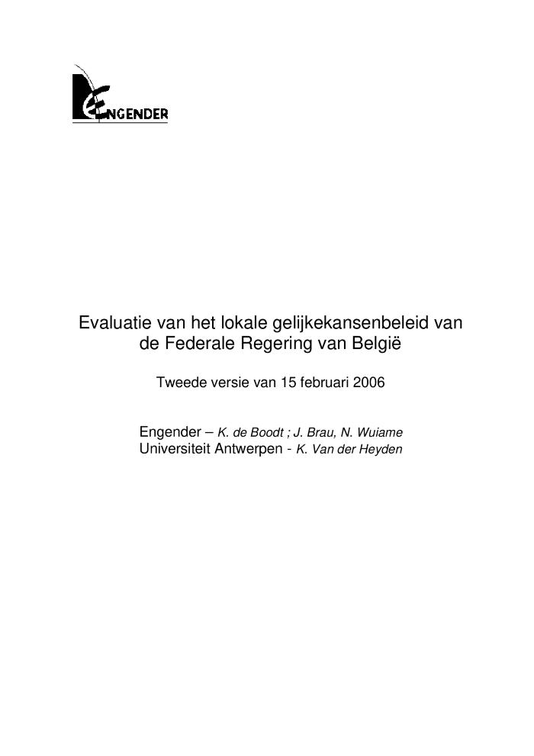
Evaluatie van het lokale gelijkekansenbeleid van de Federale Regering van België (c:amaz:11259)

Slide 253
Evaluation de la politique locale d'égalité des chances du pouvoir fédéral en Belgique (c:amaz:11258)

Slide 254
European Anti-Discrimination Law Review (c:amaz:11256)

Slide 255
Droits de la personne humaine et défis économiques en Europe - l'égalité entre les femmes et les hommes, résolution : réaliser l'égalité entre les femmes et les hommes : un défi pour les droits de la personne humaine et une condition préalable au développment économique (c:amaz:11249)

Slide 256
Human rights and economic challenges in Europe - gender equality, resolution : achieving gender equality : a challenge for human rights and a prerequisite for economic development (c:amaz:11248)

Slide 257
Human rights and economic challenges in Europe - gender equality : action plan, achieving gender equality in all spheres of society (c:amaz:11246)

Slide 258
Parité dans l'éducation : acquis et perspectives : le rapport 'GAP', première partie (c:amaz:11245)

Slide 259
Les femmes en politique : 60 ans de rétrospective : dossier d'information (c:amaz:11243)

Slide 260
Women in politics : 60 years in retrospect : information kit (c:amaz:11242)

Slide 261
Gelijkheid in de praktijk : communautair actieprogramma ter bestrijding van discriminatie (c:amaz:11241)

Slide 262
L'égalité de traitement dans la pratique : programme d'action communautaire de lutte contre la discrimination (c:amaz:11240)

Slide 263
Putting equality into practice : community action programme to combat discrimination (c:amaz:11239)

Slide 264
Inforum 2006 : de informatiespecialist en zijn klanten (c:amaz:11238)

Slide 265
Inforum 2006 : le spécialiste de l'information et ses clients (c:amaz:11237)

Slide 266
Travailler ensemble pour la santé : rapport sur la santé dans le monde 2006 (c:amaz:11236)
'The World Health Report 2006 - Working together for health contains both an expert assessment of the current crisis in the global health workforce and ambitious proposals to tackle it over the next ten years, starting immediately. The report reveals an estimated shortage of almost 4.3 million doctors, midwives, nurses and support workers worldwide. The shortage is most severe in the poorest countries, especially in sub-Saharan Africa, where health workers are most needed. Focusing on all stages of the health workers' career lifespan from entry to health training, to job recruitment through to retirement, the report lays out a ten-year action plan in which countries can build their health workforces, with the support of global partners.' (Outside back cover)

Slide 267
Working together for health : the World Health Report 2006 (c:amaz:11235)
'The World Health Report 2006 - Working together for health contains both an expert assessment of the current crisis in the global health workforce and ambitious proposals to tackle it over the next ten years, starting immediately. The report reveals an estimated shortage of almost 4.3 million doctors, midwives, nurses and support workers worldwide. The shortage is most severe in the poorest countries, especially in sub-Saharan Africa, where health workers are most needed. Focusing on all stages of the health workers' career lifespan from entry to health training, to job recruitment through to retirement, the report lays out a ten-year action plan in which countries can build their health workforces, with the support of global partners.' (Outside back cover)

Slide 268
Une feuille de route pour l'égalité entre les femmes et les hommes : 2006-2010 (c:amaz:11230)

Slide 269
A roadmap for equality between women and men : 2006-2010 (c:amaz:11229)

Slide 270
Luisteren naar de mensen over onveiligheid : algemeen verslag over onveiligheidsgevoelens (c:amaz:11216)

Slide 271
A l'écoute du sentiment d'insécurité : rapport général sur le sentiment d'insécurité (c:amaz:11215)

Slide 272
Un aperçu statistique de la vie des femmes et des hommes dans l'UE25 : 8 mars 2006, Journée Internationale de la Femme (c:amaz:11209)

Slide 273
A statistical view of the life of women and men in the EU25 : 8 March 2006, International Women's Day (c:amaz:11207)

Slide 274
Rapport sur l'égalité entre les femmes et les hommes 2006 / Commission européenne. Direction Général de l'Emploi, des Affaires Sociales et de l'Egalité des Chances (c:amaz:11201)
'This yearly report presents an overview of the main developments on equality between women and men in the European Union in 2005. It also outlines challenges and policy orientations for the future.' EU Bookshop. , [Online]. Available HTTP: http://bookshop.eu.int/ (March 27, 2006)

Slide 275
Report on equality between women and men 2006 / European commission. Directorate-General for Employment, Social Affairs and Equal Opportunities (c:amaz:11200)
'This yearly report presents an overview of the main developments on equality between women and men in the European Union in 2005. It also outlines challenges and policy orientations for the future.' EU Bookshop. , [Online]. Available HTTP: http://bookshop.eu.int/ (March 27, 2006)

Slide 276
Bericht zur Gleichstellung von Frauen und Männen 2006 / Europäische Kommission. Generaldirektion Beschäftigung, soziale Angelegenheiten und Chancengleichheit (c:amaz:11199)
'This yearly report presents an overview of the main developments on equality between women and men in the European Union in 2005. It also outlines challenges and policy orientations for the future.' EU Bookshop. , [Online]. Available HTTP: http://bookshop.eu.int/ (March 27, 2006)

Slide 277
Rapport de la Commission au Conseil, au Parlement Européen, au Comité Economique et Social Européen et au Comité des Régions sur l'égalité entre les femmes et les hommes - 2006 (c:amaz:11184)

Slide 278
Communication de la Commission au Conseil, Parlement Européen, au Comité Economique et Social Européen et au Comité des Régions : une feuille de route pour l'égalité entre les femmes et les hommes 2006-2010 (c:amaz:11182)

Slide 279
Communication from the Commission to the Council, the European Parliament, the European Economic and Social Committee and the Committee of the Regions : a roadmap for equality between women and men 2006-2010 (c:amaz:11181)

Slide 280
Mitteildung der Kommission an den Rat, das Europaïsche Parlament, de Europaïschen Wirtschafts- und Socialausschuss und den Ausschuss der Regionen : ein Fahrplan für die Gleichstellung von Frauen und Männen 2006-2010 (c:amaz:11180)

